Slide 1
二〇二二年九月四日
二〇二二年全球四合一幹部精進研習營

Slide 2
活動 | 2022年全球四合一幹部精進研習營
日期 | 2022年9月4日
時間 | 上午7點至下午5點50分
地點 | 新山、古來、笨珍等地
攝影 | 董榡梋（明祁）、呂亞珠、周成山（濟濡）、梁寶芬、林和鋒、邱嬿真、吳秀香（慈淓）、馬碧憶（明馥）、林佩玲（明馨）、李奕勝、紀緯懷、陳麗琴、黃巧玲、張美玲、戴佳璧（誠昱）、陳志財（濟庭）、陳俊融、王綉蘭、曾連鳳（慈規）

Slide 3
活動 | 2022年全球四合一幹部精進研習營
圖說 | 董燕榮（慈奐）、周成山（濟濡）、梁寶芬、紀緯懷、吳秀香（慈淓）、馬碧憶（明馥）、林佩玲（明馨）、鄭玉珠、紀緯懷、蔡德強、陳麗琴、黃巧玲、張美玲、邱嬿真、林和鋒、戴佳璧（誠昱）、陳志財（濟庭）、陳俊融、王綉蘭、梁美真（明屹）

Slide 4
二〇二二年「四合一幹部精進研習營」首次分三個月舉行（八月七日、九月四日及十月二日），透過雲端連線全球慈濟人一同精進學習。新山、古來及笨珍等地志工也連線參與。

Slide 5
笨珍聯絡處

Slide 6
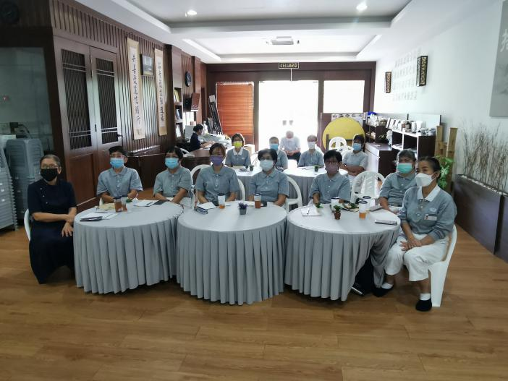
菩薩們把握因緣到笨珍聯絡處會所一同連線參與四合一幹部精進研習營。當天，大家法喜充滿，繼續勇猛精進於菩薩道上。
攝影者：董榡梋

Slide 7
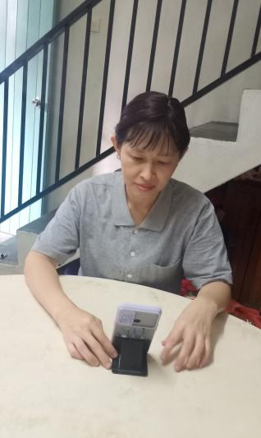
在北干那那住家，陳淑娟師姊表示，「募心募愛」分享提到慈善相關資訊、照片或視頻，讓大家知道善款的用途。啟發每個人的善念，做布施，結善緣。小小的一份愛心，擴大救濟的力量。
攝影者：呂亞珠

Slide 8
福林園共修處

Slide 9
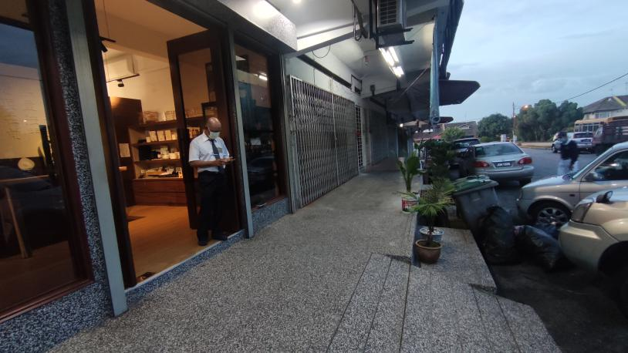
大清早，活動組長劉國雄（惟鎮）師兄守在福林園共修處會所大門口，恭迎組員回家共修。
攝影者：周成山

Slide 10
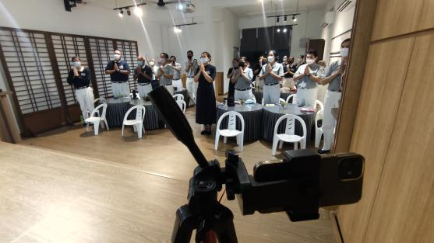
音控菩薩善用科技架設手機，無秒差。當天，有三十五位志工於福林園共修處會所參與實體共修及十一位志工參與線上共修。
攝影者：周成山

Slide 11
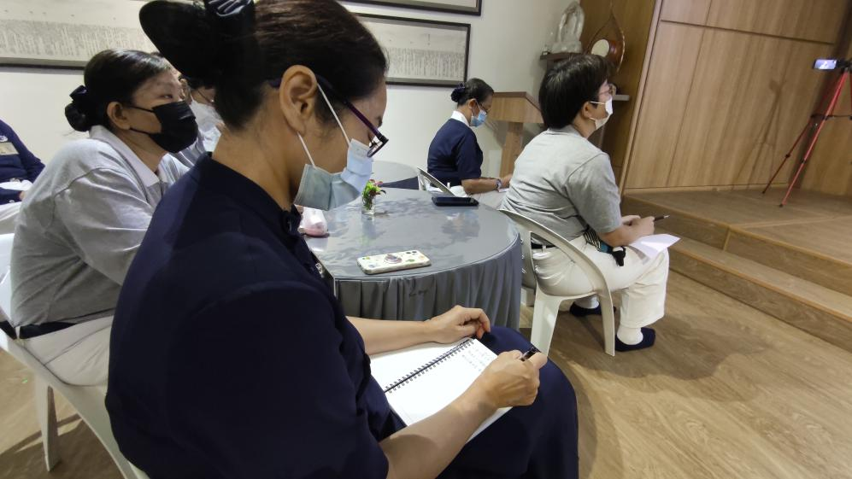
志工用心聆聽德禪師父授課，講解法華經〈功德品〉，並勤做筆記。
攝影者：周成山

Slide 12
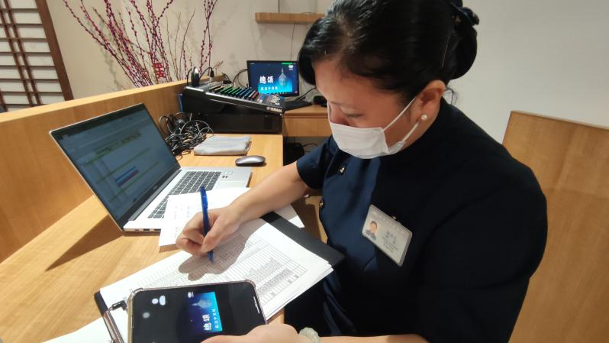
音控楊雪花（明嵩）師姊統計福林園共修處四合一精進研習營線上及實體共修的菩薩人數。
攝影者：周成山

Slide 13
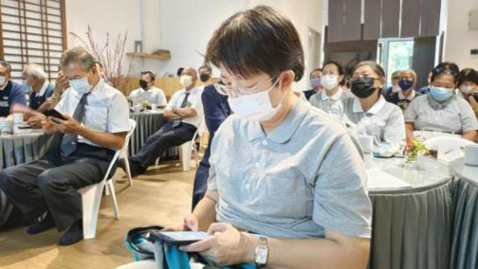
周沛騏師姊分享：「聽到『慈悲行善福滿門，智慧處世德傳家』覺得慈濟人很努力，大家都會發揮大愛來努力行善。身边的人都好像自己家人一样。」
攝影者：梁寶芬

Slide 14
師姊也分享：「感覺到每個人都好像『家姐』願意幫助你。另外，
上人了解佛法很深奧，就直接跟弟子們說行菩薩道。」

Slide 15
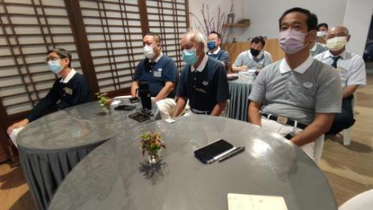
姜權富（前者右一）師兄分享：「德禪師父的分享讓我印象深刻的一句話是『精進的果，就是智慧。懈怠的果，就是愚癡。』希望我們時時刻刻，分分秒秒都
能夠保持精進
攝影者：周成山

Slide 16
，讓我們的此生能夠更加的圓滿。『慈濟十戒』第一就是不殺生，所以我們就應該在桌面上放生，能夠跟動物結好緣，盡量不要再造惡業多茹素，身體也比較健康和少病痛。

Slide 17
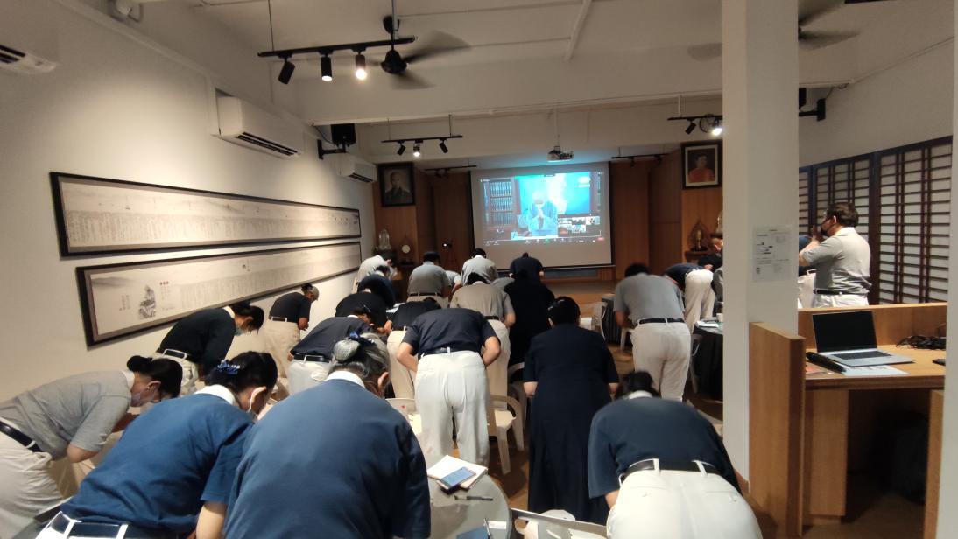
在福林園共修處會所，大家向 上人問訊恭迎 上人開示。
攝影者：周成山

Slide 18
在茂奧斯汀花園（Mount Austin），黃綉英（慈錦）師姊表示：「雪隆分會執行長簡慈露師姊在課題『培育關懷』中分享陪伴新進志工或培訓慈誠委員時，要以柔軟心來關懷陪伴，處

Slide 19
事不要過於剛強，要讓大家覺得輕鬆自在，同時讓他們了解戒律是保護自己。如果培訓的慈誠或委員有習氣，只要他們有進步，有心要跟 上人，就慢慢給他們機會調整，並看到自己的問題。

Slide 20
因為凡夫都是隨心所欲，我行我素，讓他們慢慢學習從小愛變成大愛，要用心為他們鋪路。成為他們的護法團，不是審判團，也是他們的善知識，這樣才能帶人又帶心。」

Slide 21
黃綉英（慈錦）師姊分享：「聽了簡慈露師姊的分享，讓我受益匪淺，要接引大德來培訓不容易，尤其是年輕人，希望大家努力用軟實力分享慈濟感動的真實故事，讓更多人來做好事。

Slide 22
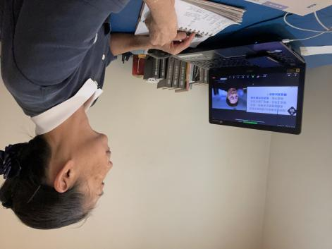
另外，很多法親已經年邁，身體也有些問題，所以要有接班人，『四大志業』及『法脈宗門』才能延續下去。」
攝影者：黃綉英

Slide 23
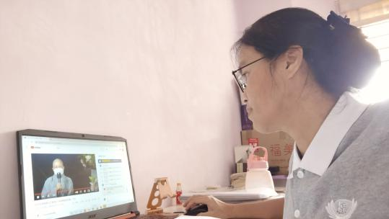
梁寶芬師姊表示：「師父分享『幹部責任與使命』提到『體力』來自於『心力』。『一個人走得快，一群人走得遠』所以我們平時要多結好人緣，給人溫
攝影者：梁寶芬，地點：•實達英達（Setia Indah）

Slide 24
暖。時時要顧好自己的身、口、意，顧好自己和他人的心，凡事以身作則，努力付出，不要太在意事情做的好與不好，大家一起分工合作，互相尊重，以後要找人做事，就不怕找不到人一起出來共事。」

Slide 25
邱嬿真師姊表示：「聽到德禪法師分享〈方便品〉說道，佛陀以救世為己任， 上人以救人為己任。所以，我們要先救自己，不要讓 上人擔心。佛陀來到娑婆世界觀機逗教、隨眾生根機、五時設教、普施

Slide 26
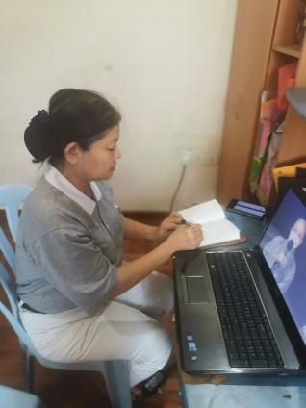
法雨及普度眾生。我們也要秉持佛陀的教導和在 上人的帶領下來造福人群，利益眾生。」
攝影者：林和鋒，地點：
福林園（Taman Daya）

Slide 27
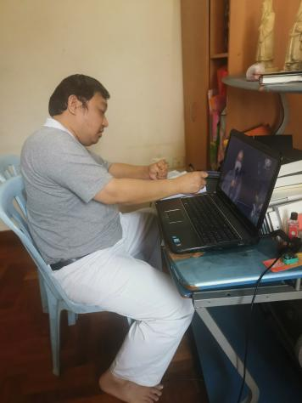
林和鋒師兄分享，證嚴上人開示：慈濟人慈濟事，把佛法收入心，有一個「慈濟法」。我們現在是溫室效應，新馬菩薩在大熱天發心立願，身體力行。
攝影者：邱嬿真，地點：
福林園（Taman Daya）

Slide 28
看到在印度、尼泊爾的窮困國家，有福的人要走進去在苦難人群中造福，利益眾生。慈濟人要回歸佛陀的故鄉，看到世間苦難，把他們的苦難點滴起來、匯集起來，菩薩們要時時多發心，用大家的眼晴看一

Slide 29
看天下苦難事。在網路時代，現在科技發達，菩薩們發心立願，也感恩新馬菩薩身體力行，所以我們時時為天下祈求平安。我們擋不住天下災難，但是有個靈方妙藥，就是齋戒茹素。

Slide 30
士姑來聯絡處

Slide 31
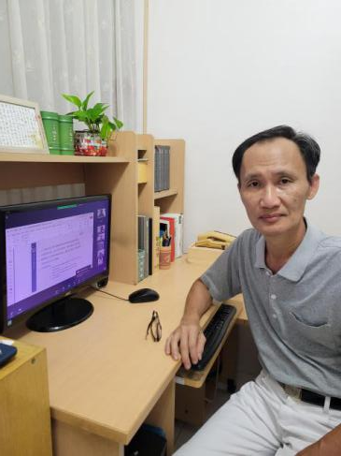
在新山永樂鎮（Bandar Selesa Jaya）住家，紀緯懷師兄分享心得：「生命在呼吸之間，世間無常，下一步會發生什麼事情，誰也預料不到。時時照顧自己的一念心，
攝影者：王綉蘭

Slide 32
端正自我的正念，把握當下，虛心向善，不恥下問，有心有愛，種下善緣，廣結好緣，集好因成好果報。時時提醒保持正見，每個人的觀念都不一樣，不需對號入座，凡事不要太執著及堅持己見，要學習客

Slide 33
觀面對，盡量不讓自己產生貪、瞋、癡、增加無明煩惱。有精進的果，就是智慧，多多薰法天天多讀《靜思法髓妙蓮華》，提升自己對法的領悟。世間事天天變化無常，要入人群身體力行去體會。心開意解

Slide 34
後，就可以真正的感受到法入心。『有苦的人走不出來，有福的人走進去』要見苦知福，惜福，再造福。以愛以誠以情，多陪伴，多關懷需要幫助的人。盡自己的一點綿力，或許會成為別人的貴人。」

Slide 35
金山園聯絡處

Slide 36
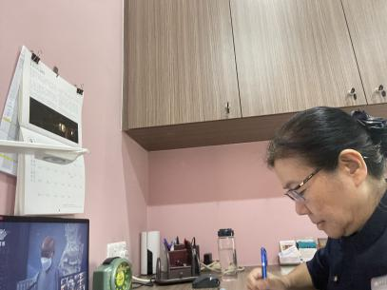
吳秀香（慈淓）師姊分享：「感恩德禪師父授課，從中更能體會法不只聽聞而已，更要精進入髓，讓法在自己生命中發酵，有法才有辦法，唯有法讓我們生
命更輕安
自在。
攝影者：吳秀香，地點：金山園（Taman Impian Emas）

Slide 37
「佛陀要救世， 上人要救人，凡夫的我要先救自己，自度才能利他，時時盤點自己，好好往内心觀。要多恭讀 上人的書，『書中自有黃金屋』，法髓都在 上人書中的手札裡，從法中得安稳。精進得智慧，懈怠得愚痴。」

Slide 38
馬碧憶（明馥，下圖）師姊分享：「感恩慈悅師姊分享，人人都可以為佛陀的故鄉盡一份力，弘法利生，很感恩我們在馬來西亞也有機會回饋佛陀的故鄉。對非佛教徒募款也可以告訴他

Slide 39
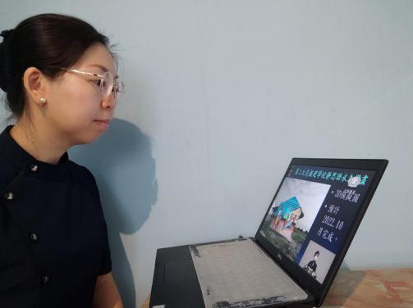
們，慈濟在土耳其為敘利亞難民建的學校，因為有愛與關懷，孩子們的生活會因此而不同，學校還有靜思語牆，這些短片都可以分享給大家看。」
攝影者：馬碧憶，地點：馬星花園（Taman Sri Skudai）

Slide 40
林佩玲（明馨，下圖）師姊分享：「茹素推素：上人要我們做什麼，不能少了你、我、他，一起做力量會加倍，也更有願力，鼓勵素食，鼓勵聞法。要承認自己是素食者，別人也會尊重和接受我們。」

Slide 41
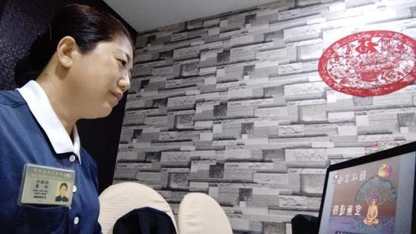
攝影者：林佩玲，地點：麗寧鎮（Taman Mutiara Rini）

Slide 42
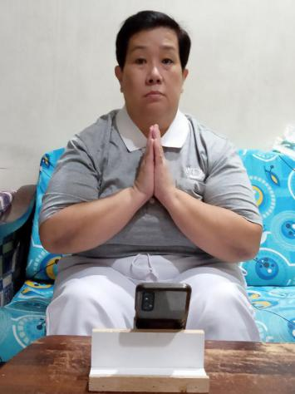
鄭玉珠師姊分享：「當有災難發生時，慈濟人都會先關懷，跟著也有醫療進來和膚慰災民。
攝影者：李奕勝，地點：麗寧鎮（Taman Mutiara Rini）

Slide 43
古來聯絡處

Slide 44
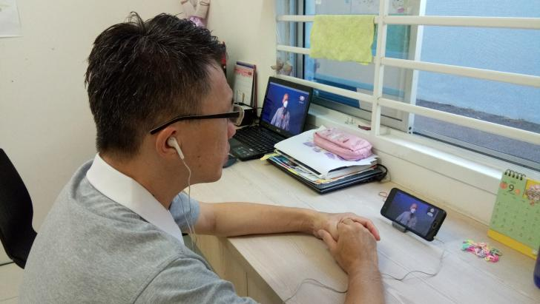
蔡德強師兄分享：「聽了德禪師父開示說道：『利己』和『利他』這兩句話，深深的體會到意義何在。『利己』指的是先做好自己。
攝影者：陳麗琴

Slide 45
以前常常看到讓自己不順眼的事，會去糾正他人，卻沒有反觀自己的行為是否對造成影響。師父說的『利己』，個人認為是我們該盤點自己的缺點，如果自己改了，身邊的家人、朋友和同事，看到了你的轉

Slide 46
變都會受影響。師父說的『利他』意思，也許就是他人看到了你的改變時，相信您，他們也會調整好自己的言語和處事的方式。」

Slide 47
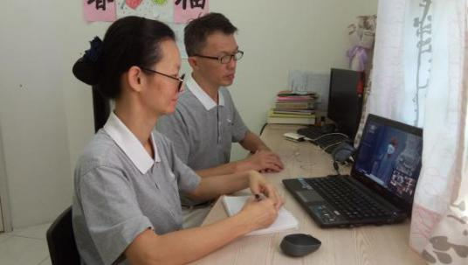
陳麗琴（右）師姊分享：「我們平日多以接力方式參與活動，因為要照顧家裡年幼的孩子。今天很感恩同修能一起精進，清晨乘著家人還在熟睡中，趕快分工
攝影者：陳麗琴

Slide 48
合作處理好家務。另外，在唱誦〈慈濟功德會歌〉和讀誦『慈濟志言』時，能量滿滿，當見到 上人開示說道，希望大家能把握時間回精舍見面他，我們很感動師父牽掛師徒之情。」

Slide 49
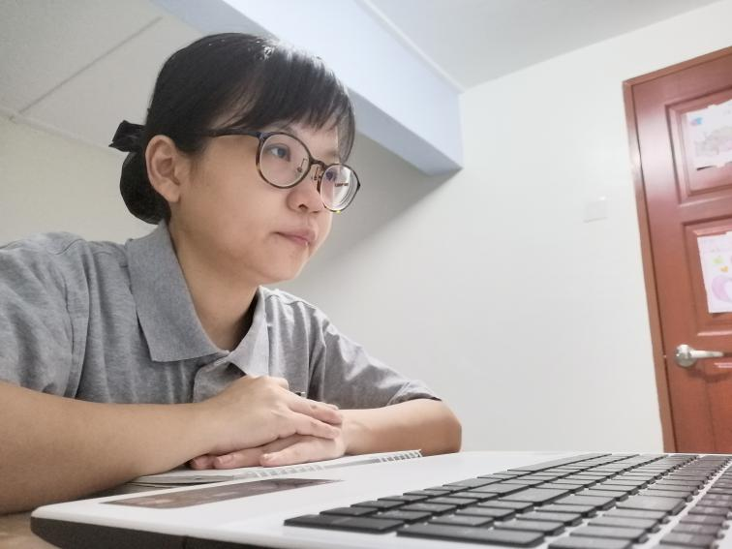
黃巧玲師姊分享：「早晨聽到德禪師父開示到『無常』，感受很大，想到父親最近心臟血管阻塞而開刀。
攝影者：黃巧玲

Slide 50
父親生病這段日子，讓我時刻不敢懈怠，謹記無常的存在，並提醒自己在家裡把握時間付出。目前生活雖然很忙碌，但心卻不覺得累，反而從中感受到生活的意義，活在當下，踏實與安穩。」

Slide 51
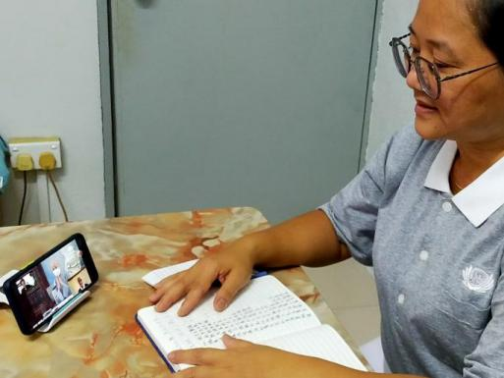
張美玲師姊分享：「聽師父說道『慈悲行善福滿門，智慧處世德傳家』這句對聯的時候，只想到多發好心及多行善事，這樣會讓整個家庭都福氣滿滿。
攝影者：張美玲

Slide 52
同時讓孩子們學著向善，也能代代傳善。但是當看到靜思語的注解後，才發現自己的心願原來多麼的小，而 上人的心願是那麼的大！他說的福是要為世間造福及對大地的愛，而我所想到

Slide 53
的造福只是為家人。我發願要在菩薩道上更精進修行。感恩師父開示：『求福不如造福，留財不如留德，保護心地大地，消弭天災人禍。』」

Slide 54
職志合一

Slide 55
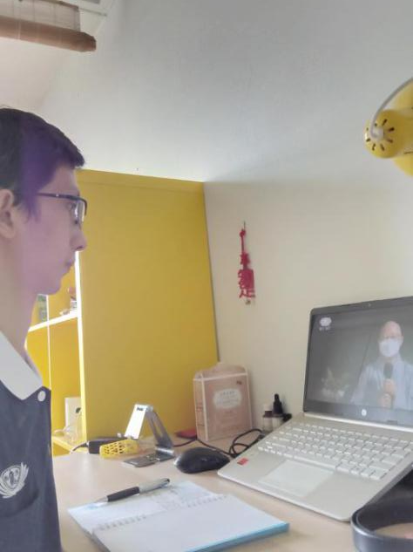
影視傳播與文史部同仁戴佳璧（誠昱）師兄表示，在「幹部責任與使命」的課程中，聽到德淵師父分享如何接變化球：「人生不一定球球是好球
攝影者：戴佳璧，地點：開屏山莊（Pelangi Indah）

Slide 56
，但是有歷練的強打者，隨時都可以揮棒；接就對了」，提醒自己有了第一步就會有第二步，一直地累積歷練。在下午的實務課程——慈善運作的分享當中，自己也溫故知新，在慈善訪視中不急著要看到照

Slide 57
顧戶在短時間内有很大的轉變，在同理的過程中如何打開心門，陪伴照顧戶一起面對和克服他所面對的挑戰，更重要是了解苦的原因，體悟佛法中的「苦、集、滅、道」。

Slide 58
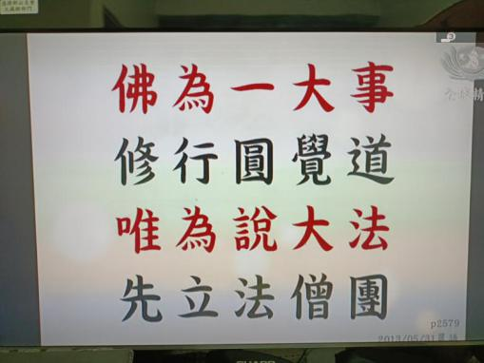
影視傳播與文史部同仁陳志財（濟庭）師兄表示，德禪師父分享 上人手扎「佛為一大事，修行圓覺道，唯為說大法，先立法僧團」。兩千五百年前，佛陀因
一大事因緣
攝影者：陳志財，地點：
士姑來新東方花園（Taman Skudai Baru）

Slide 59
降生人間，為眾生開示悟入佛知見，從生死輪回的此岸，度脫到解脫的彼岸。兩千五百年後， 上人也因為為佛教、為眾生的一大事因緣，降生在人心不調、氣候異常、天災人禍頻傳的這一代。而 上人出

Slide 60
家、修行、說法、度化人間的背影和佛陀竟是如此的相似。感恩自己有這麼好的福德因緣，生在有聖人出世的時代；更感恩自己選擇了佛教、走進了慈濟，遇到名師，還有幸當上同仁，發揮自己的生命良能

Slide 61
，為佛教、為慈濟、為眾生做出一點微薄的貢獻，雖然不多，一路走來也跌跌撞撞的，覺得今生沒有白活了。我也許錯過了兩千五百年前佛陀住世的時代，但決定不再錯過有 上人住世的這一生。

Slide 62
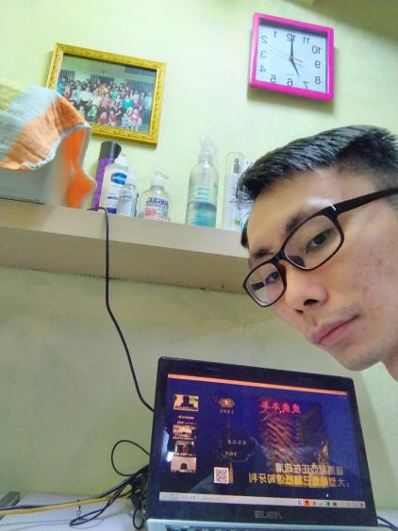
影視傳播與文史部同仁陳俊融師兄分享， 上人開示時說道苦難偏多，也聽到慈悅師姊分享提到「弘法利生」，並舉例有一位外面的大德看了佛陀故鄉
攝影者：陳俊融

Slide 63
尼泊爾的相關影片，了解到尼泊爾的現況，決定捐獻五千美金。 上人也提到二千五百年後，佛陀的故鄉還是一樣貧窮，期待能翻轉尼泊爾，想到 上人以「為佛教，為眾生」為己志，我覺得如果每一個人

Slide 64
能付出一點，有錢的出錢，有力的出力，就可以協助把佛陀的故鄉尼泊爾建設好，讓我們也可以和 上人一樣回饋佛陀的故鄉。

Slide 65
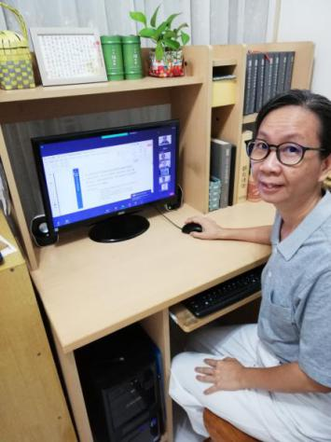
王綉蘭師姊分享：「德禪師父問：一、佛陀夜睹明星，悟到什麼？二、我們來人世間到底要做什麼？三、人間這麼多苦難，我們可以依靠什麼？四、佛陀救世， 上人救心，
攝影者：紀緯懷

Slide 66
我們救誰？前面幾個問題還來不及反應，聽到第四個問題時，馬上作答：救『人』。『如果我們没有辦法救任何人，我們自己要先救自己，希望自己會越來越好，更加深入法華境界，讓 上人放心。』經德

Slide 67
禪師父這麼一說，自我省思了一會兒，在學習救別人之前，該如何先救自己。每天都要自我鞭策，其實我可以做得更好，讓自己每天都在進步中。要虚心，還要不恥下問，學習如何結下善緣，種下好因。學

Slide 68
習自我觀照，看到自己的內心如何起伏，如何入人心，要做自『心』的主人。因果如何來？很多時候都是不自知、不自覺，唯有在法中才能好好度過我們的人生。自利利人，護持正法，能以利他為自利之功

Slide 69
德。要有善心、有慈悲，還要有善念。要如何將法入心，又能身體力行，唯有走出去帶領眾人，從過程中體驗真實法，在人群中學習不讓煩惱濁左右自己的一念心，『精進的果，就是智慧；懈怠的果，就是愚癡。』」

Slide 70
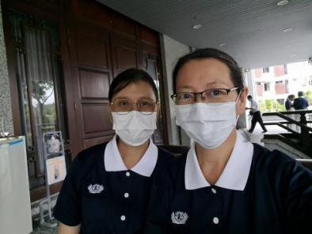
梁美真（明屹，左）師姊感恩這次的好因好緣可以回到馬來西亞分會去參加實體課，她感到非常的開心可以回到已久沒回的「家」檳城靜思堂。
攝影者：曾連鳳

Slide 71
在這一天的課程裡，她分享印象最深刻是德禪師父說：「佛陀是以『救世』之心，而 上人是以『救人』之心。 上人用法帶人讓人人可以進入法華境界，修道滅苦。唯有在法生起時才能安定我們的心靈。」師父說完後進入小休

Slide 72
時，梁美真（明屹，左）師姊遇到教育志業的慈規主任，她聽到主任分享在做「生命教育」的點滴。她打從心裡佩服她們的付出。從她的身上可以感受到如果沒有帶著 上人的「法」去執行，這條路是非常的艱辛。心力如果不強哪低得過體力呢？從慈悅師姊分

Slide 73
享感受到 上人積極的帶領著我們大家來做回饋佛陀的故鄉。何其有幸可以在今生遇到 上人讓我們有機會不只聽聞佛法還可以為佛陀的故鄉付出，真是不可思議。此身不向今生度，更待何生度此生呢？

Slide 74
恭祝 上人
法體安康
常住世間
法輪常轉
馬來西亞分會
新山支會
負責人林慈鋓
暨全體靜思弟子
恭敬頂禮

